Slide 1
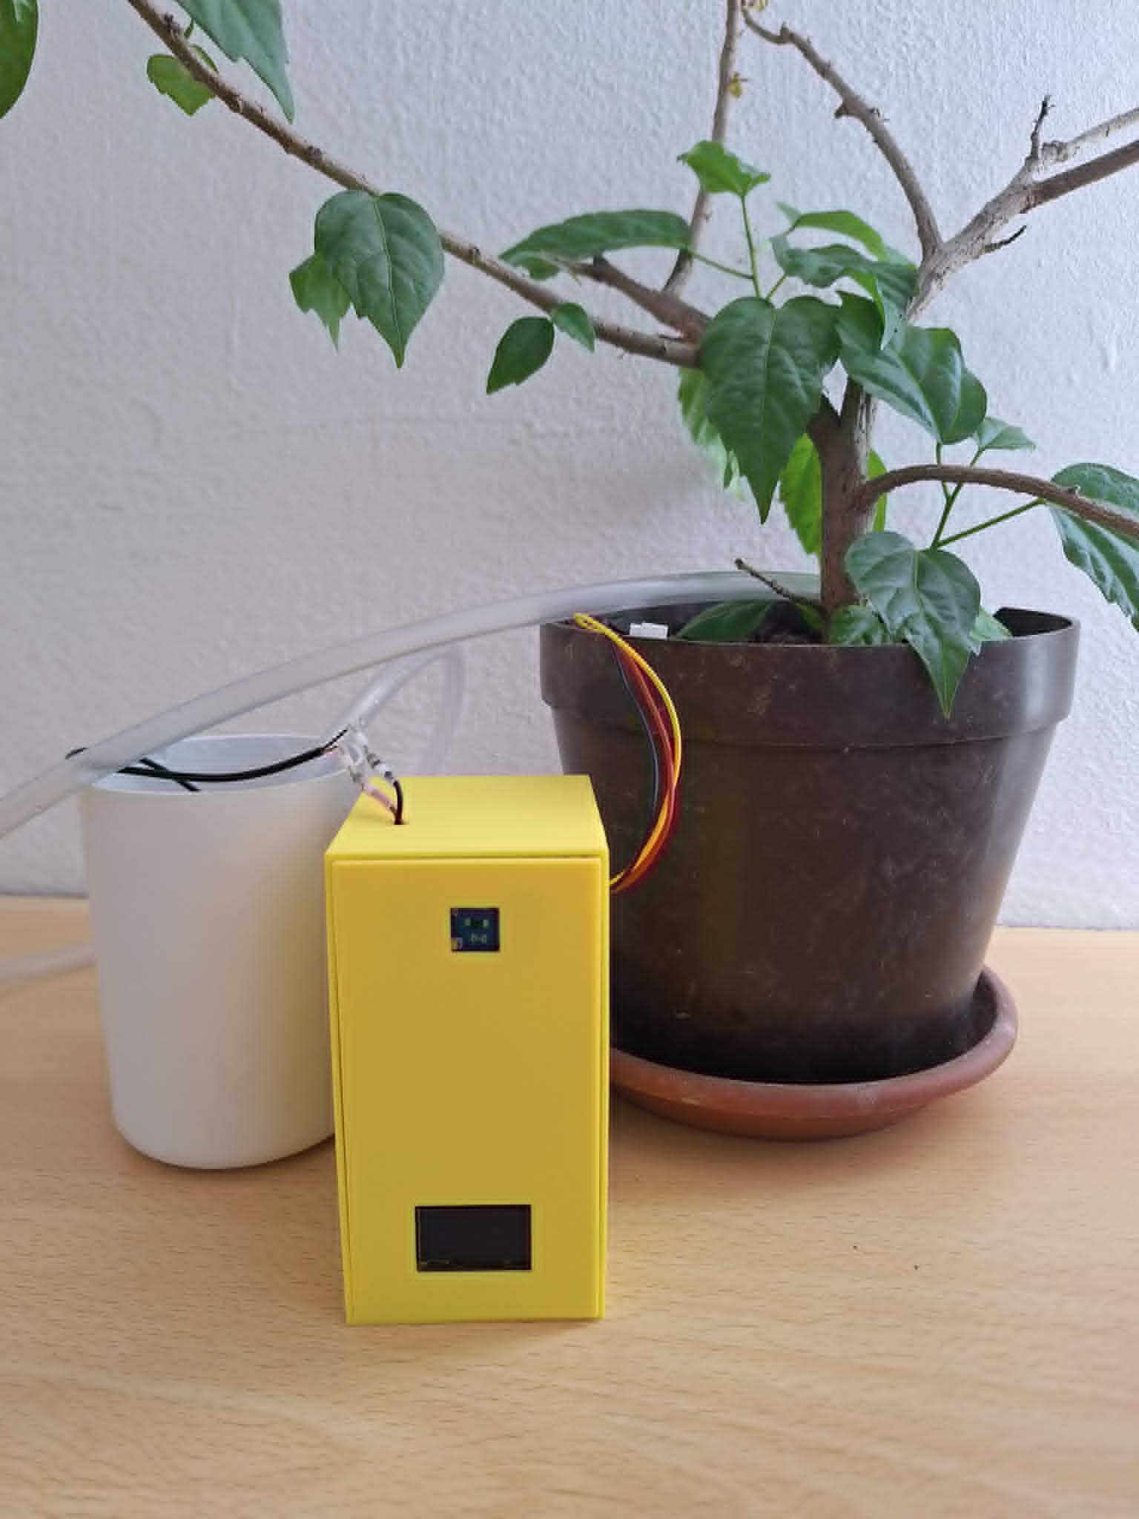
Smart Kvetináč
-Patrik Dančo a Samuel Pochyba

Slide 2
Inteligentný kvetináč s automatickým zavlažovaním
systém, ktorý sleduje podmienky
automaticky polieva rastliny
ovládateľný cez web

Slide 3
Prečo?
ľudia zabúdajú polievať
každá rastlina má iné potreby
prelievanie rastlín
manuálne zalievanie je neefektívne

Slide 4
Riešenie
automatické polievanie
senzory (vlhkosť, teplota, svetlo)
webové rozhranie
rôzne režimy

Slide 5
Logika systému
Režimy:
AUTO → podľa rastliny
MANUAL → ručné polievanie
TIME → podľa času
Podmienky:
vlhkosť pôdy
teplota
svetlo

Slide 6

Ako to funguje
senzory zbierajú dáta
ESP32 vyhodnotí podmienky
ak treba → zapne pumpu
používateľ vidí dáta na webe

Slide 7
Preset rastliny - Bazalka
{"bazalka", 2500, 20, 500, 2, 5000}
názov rastliny
vlhkosť pôdy - vyššie číslo = suchšia pôda, nižšie číslo = vlhká pôda
minimálna teplota
svetlo (lx)
musia byť splnené aspoň 2 podmienky z 3
čas polievania

Slide 8
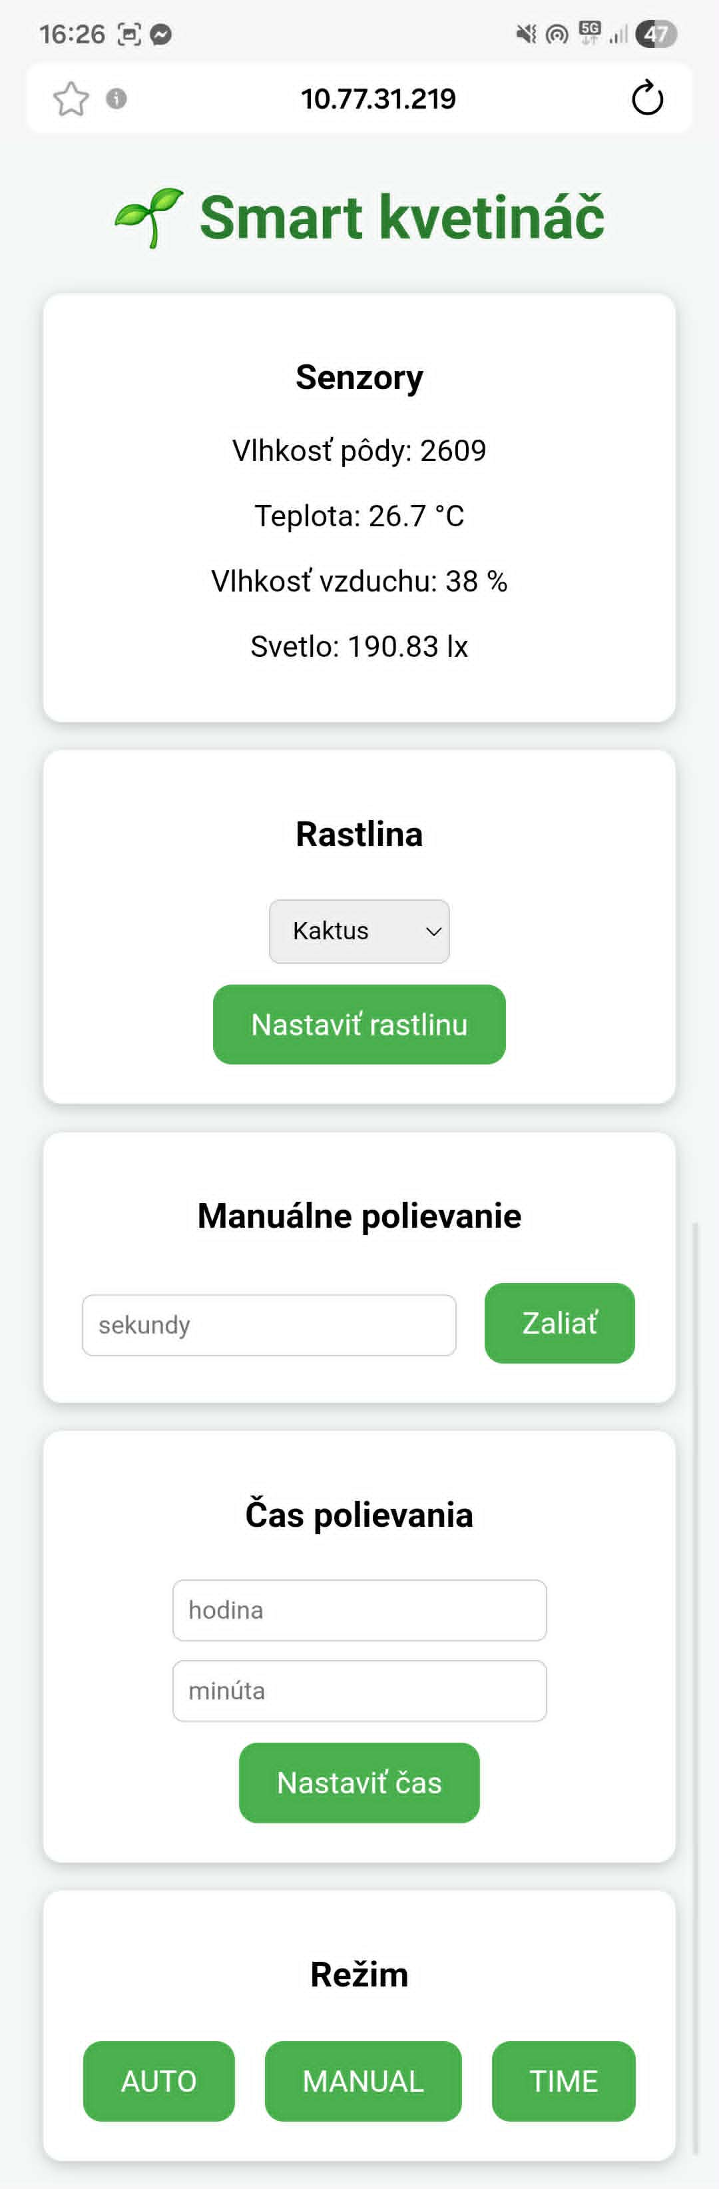
WEB Rozhranie

Slide 9
Zhrnutie
automatizuje starostlivosť o rastliny
automaticky rozhoduje, kedy polievať
každá rastlina má vlastné nastavenia
pomoc pri pestovaní byliniek, zeleniny
webové rozhranie s live dátami
Notes:
„Projekt ukazuje, ako sa dajú jednoduché elektronické komponenty využiť na riešenie reálneho problému pomocou IoT technológií.“

Slide 10
Ďakujem za pozornosť Máte nejaké otázky?

